Slide 1
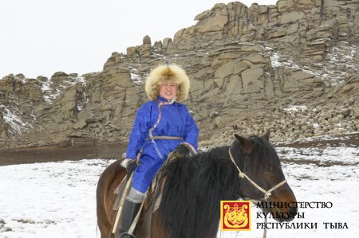

Slide 7
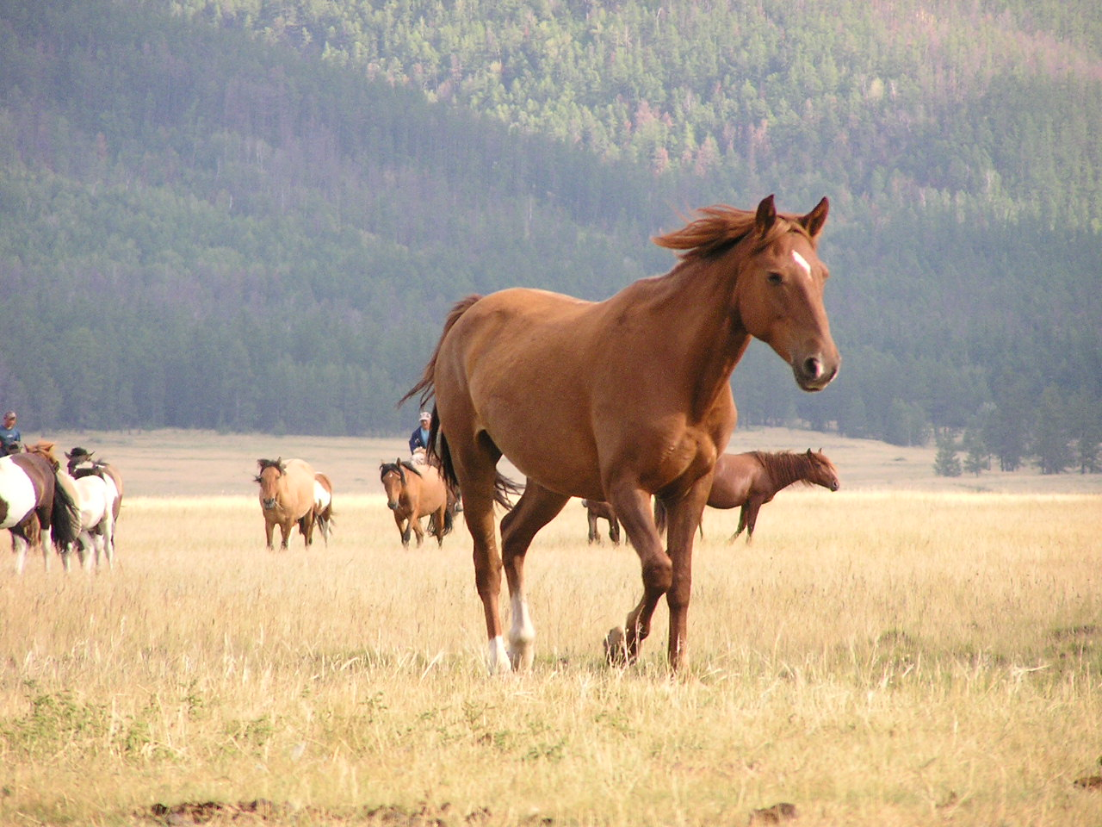

Slide 8
Ада-огбелеривистин аът дугайында чамдык улегер состери
«Ада чокта- эш чок, аът чокта- бут чок»
«Аът олур- баглаажы артар, ада олур- оглу артар»
«Ада турда- чон таныыр, аът турда- чер коор»

Slide 9
«Аалдыгда- амыр, аъттыгда- дыш»
«Аътты баглап ооредир, аныяан сургап ооредир»

Slide 10
«Аъттыг мен дээш адыыргавас, эштиг мен дээш идээргевес»
Адын мактава, аъдын бактава

Slide 11
Аът мал угаанныг
Ада кижи чагыглыг.
Бенин кулуну эдерги
Мээстин хары эриичел.

Slide 12
Аът дугайында чамдык чечен состер
«Аът бакта- аал ырак, ат бакта- алдар ырак»
«Аът бажы какпас, ат багы сурбес»
«Кижен холаа успес, кижи багы сурбес»
«Чаваа аътты хойзуп болбас, чаш кижини коргудуп болбас»

